Slide 1








IBM SkillsBuild
National Hackathon 2026
PANTAU
JANTUNG
Pemantau detak jantung dan kadar oksigen dengan alat sensor, ditambah asisten AI yang menjelaskan hasilnya dengan bahasa sehari-hari untuk warga pelosok dan kader kesehatan.
Disusun oleh:
Farhat
Healthcare & Wellbeing · IBM Langflow · IBM Bob

Slide 2







JANTUNG: PENYEBAB KEMATIAN
TERBESAR DI INDONESIA
Warga dan kader kesehatan di daerah pelosok mengukur detak jantung dan kadar oksigen, tetapi angka mentah sulit dipahami dan tidak tercatat berkelanjutan. Harapannya: tahu kapan cukup istirahat dan kapan harus ke puskesmas, dengan riwayat yang bisa dipantau.
~800.000
~260.000
0,85%
kematian per tahun akibat penyakit jantung dan pembuluh darah
di antaranya akibat penyakit jantung, kedua setelah stroke
prevalensi penyakit jantung berdasarkan diagnosis dokter (SKI 2023)
Sumber: Kemenkes RI (Hari Jantung Sedunia 2024; pernyataan Sep 2026); Survei Kesehatan Indonesia 2023

Slide 3



PANTAUJANTUNG: DARI SENSOR
KE SARAN YANG DIPAHAMI
1
2
3
4
Ukur
Simpan
Analisis
Tanya
Jari diletakkan di sensor MAX30102 yang terhubung ke ESP32. Hasil: detak jantung dan kadar oksigen.
Data dikirim aman ke web Flask dan dicatat di Google Sheets sebagai riwayat pasien.
Asisten AI menilai sesuai umur: Normal, Waspada, atau Tinggi, lengkap dengan catatan singkat.
Pengguna bertanya lewat chat. Jawaban berbasis riwayat ukur, dalam bahasa sehari-hari.
Normal = baik · Waspada = perlu diperhatikan · Tinggi = segera periksa ke tenaga kesehatan
Alat pemantauan dan edukasi, bukan pengganti diagnosis tenaga kesehatan.

Slide 4



CARA KERJA: ALAT, WEB,
DAN ASISTEN AI
TERHUBUNG
Warga/kader memakai dashboard dan chat di browser. Web Flask jadi penghubung dan pengecek data: menerima data dari alat (dengan kunci) lalu memanggil flow. Di IBM Langflow (flow “hackathon”), penyaring pesan mencegah pesan berbahaya sebelum asisten AI menganalisis dan menjawab, dibantu Composio untuk baca/tulis Google Sheets.
1
MAX30102
sensor detak & oksigen
2
ESP32
pengirim lewat Wi-Fi
3
Web Flask
penghubung & pengecek data
4
IBM Langflow
penyaring + asisten AI + Composio
5
Google Sheets
pasien · sensor · chat
Tanpa alat sensor? Mode demo menyimulasikan hasil ukur, jadi seluruh alur tetap bisa diperlihatkan.

Slide 5







ASISTEN AI: ANGKA SENSOR
JADI STATUS DAN SARAN
    Normal: detak 60–100 kali/menit dan oksigen 95–100% (usia 13 tahun ke atas)
    Waspada: detak di luar rentang normal, atau oksigen 90–94%
    Tinggi: oksigen di bawah 90%, atau detak di atas 130 / di bawah 30
    Mode Analisis: menerima umur, detak, dan oksigen; menentukan status sesuai umur, lalu menulis status dan catatan awam ke Google Sheets lewat Composio
    Mode Chat: menjawab dari riwayat 3 pengukuran, data 48 jam, dan ringkasan 7/30 hari; hanya membaca, tidak mengubah data
Anak-anak memakai rentang sesuai umur. Sumber: AHA, Mayo Clinic, StatPearls, Kemenkes.
Penyaring sebelum asisten AI: data pribadi · kata sandi · upaya menipu AI · kode berbahaya · konten kasar. Jika ragu, pesan diblokir.

Slide 6




INTEGRASI IBM LANGFLOW DAN IBM BOB
IBM BOB: MEMBUAT WEBNYA
IBM LANGFLOW: OTAK ASISTEN AI
Dua platform dipakai saling melengkapi: Bob untuk membuat web, Langflow sebagai otak asisten AI.
  Bob membantu menulis server web (Flask) yang menghubungkan alat, data, dan asisten AI
  Bob membantu membuat halaman dashboard: detak jantung, oksigen, status, dan grafik
  Bob membantu membuat halaman chat untuk bertanya soal hasil ukur
  Hasilnya: web yang siap dipakai warga dan kader
  Satu alur kerja (flow): pesan masuk → penyaring → asisten AI → jawaban
  Asisten AI menyimpan status dan catatan ke Google Sheets lewat Composio
  Pesan berbahaya diblokir dan pengguna menerima penolakan yang sopan
  Dipanggil oleh web, dan sudah diuji dulu di Playground

Slide 7


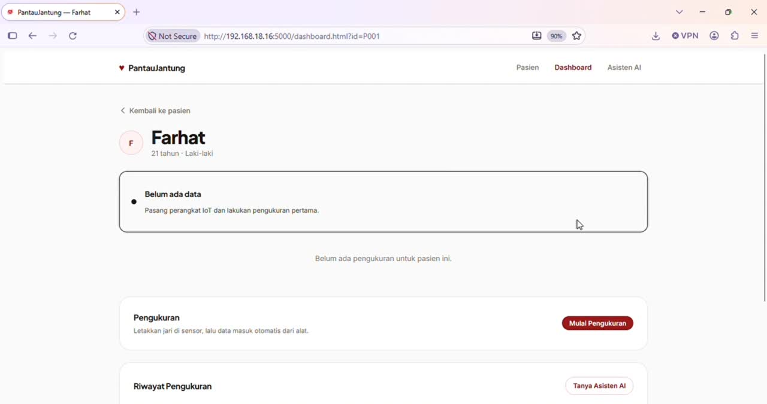


DEMO PROTOTIPE: DARI SENSOR
HINGGA PENJELASAN AI
Video Demo
Skenario demo 60 detik: pilih pasien, Mulai Pengukuran → status muncul + catatan AI → chat: “bagaimana kondisi saya?” → bila gejala nyeri dada → arahan 119/112

Slide 8
DAMPAK: WARGA PAHAM HASILNYA,
KADER PUNYA CATATAN
1
2
3
4
Warga pelosok
Kader Posyandu / Posbindu
Puskesmas
Ukuran keberhasilan
Tahu arti hasil ukur dengan kata sehari-hari, dan kapan harus ke puskesmas.
Riwayat per pasien tersimpan rapi dan bisa ditanyakan lewat chat.
Menerima rujukan lebih awal untuk kasus berstatus Tinggi.
  < 2 mnt: ukur sampai status muncul (target pilot)
  100%: status Tinggi disertai anjuran (target pilot)
  7 / 30 hari: ringkasan tren di chat (sudah ada)
Inklusif: bahasa Indonesia sederhana tanpa istilah teknis, sapaan sesuai umur (Adik / Pak / Bu), perangkat murah, dan mode demo tanpa sensor.

Slide 9
PEMBEDA: LEBIH DARI SEKADAR
CHATBOT KESEHATAN
 | Alat ukur biasa / jam pintar | Chatbot kesehatan umum | PantauJantung
Data nyata dari sensor pasien | Ya, tanpa penjelasan | Tidak | Ya, otomatis tersimpan
Penjelasan bahasa awam sesuai umur | Tidak | Umum, tidak personal | Ya, personal
Riwayat dan tren 7/30 hari | Terbatas di aplikasi | Tidak | Ya, bisa ditanya via chat
Pengaman dan arahan saat darurat | Tidak | Bervariasi | Penyaring + arahan 119/112
Cocok untuk kader / pelosok | Sebagian | Butuh internet dan paham teknologi | Dirancang untuk itu
Pembeda utama: sensor + asisten AI + pengaman, dalam satu alur yang bisa dipakai kader.

Slide 10


MODEL BISNIS DAN ROADMAP
Semua isi di sini adalah rencana, bukan klaim yang sudah berjalan.
ROADMAP
MODEL BISNIS (RENCANA)
  Okt – Nov 2026: Prototipe dan integrasi
  Integrasi sensor MAX30102 dan ESP32.
  Dashboard pengukuran, riwayat, serta asisten AI.
  Jan 2027: Evaluasi dan validasi
  Mengumpulkan masukan dari mentor dan calon pengguna.
  Merencanakan pengujian pembacaan sensor.
  Jan–Jun 2027: Target uji coba di Posbindu/Puskesmas
  Uji coba terbatas bersama Posbindu atau Puskesmas.
  Evaluasi kemudahan penggunaan oleh kader.
  Jangka panjang: Pengembangan dan perluasan
  Memperkuat login, keamanan, dan pengelolaan data.
  Menjajaki integrasi dengan SATUSEHAT sesuai persyaratan yang berlaku.
  Pelanggan: Puskesmas, Dinas Kesehatan, Posyandu/Posbindu, program kesehatan desa
  Pendapatan: langganan per puskesmas, penjualan paket alat sensor, laporan sesuai kebutuhan
  Biaya utama: layanan AI, server, dan alat sensor (ESP32 + MAX30102)

Slide 11
AI BERTANGGUNG JAWAB:
AMAN UNTUK PENGGUNA
1
2
3
!
Tanggung jawab data
Tanggung jawab output
Tanggung jawab tindakan
Keterbatasan
  Hanya nama, umur, jenis kelamin, dan hasil ukur
  Kunci rahasia disimpan terpisah dari kode
  Satu pesan hanya untuk satu pasien
  Input dibersihkan; kiriman alat berkunci dan dibatasi frekuensinya
  Selalu diingatkan: bukan diagnosis medis
  Menolak diagnosis, nama obat, dan dosis
  Tidak mengarang angka; hitung ulang bila ditanya
  Acuan jelas: AHA, Mayo Clinic, StatPearls
  Penyaring pesan sebelum asisten AI; jika ragu, diblokir
  Chat hanya membaca, tidak mengubah data
  Gejala darurat → arahan 119/112, tanpa saran obat
  Status Tinggi → anjuran ke tenaga kesehatan
  Sensor bukan alat medis dan bacaannya bisa kurang stabil
  Rentang normal berlaku saat istirahat
  Google Sheets belum cocok untuk data skala besar

Slide 12






LANGKAH BERIKUTNYA
Buktikan: uji ketepatan sensor dan wawancarai kader untuk membuktikan dampak.
Perkuat: login pengguna, izin pemakaian data, dan penyimpanan yang lebih aman.
Perluas: uji coba di Posbindu/Puskesmas, lalu sambung ke SATUSEHAT.
PantauJantung: setiap warga berhak paham kondisi jantungnya, di mana pun ia tinggal.
Terima kasih · Farhat · IBM SkillsBuild National Hackathon 2026

